Slide 1
Как получить 2 миллиона загрузок в Windows Phone Store
OLEKSANDR KRAKOVETSKYI
MYKHAIL GALUSHKO DevRain Solutions

Slide 2
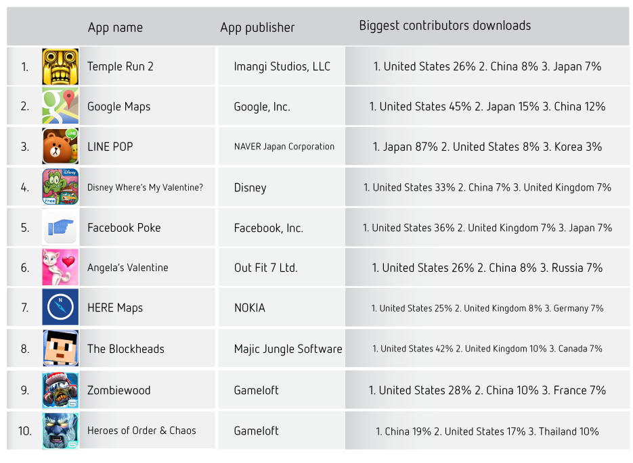
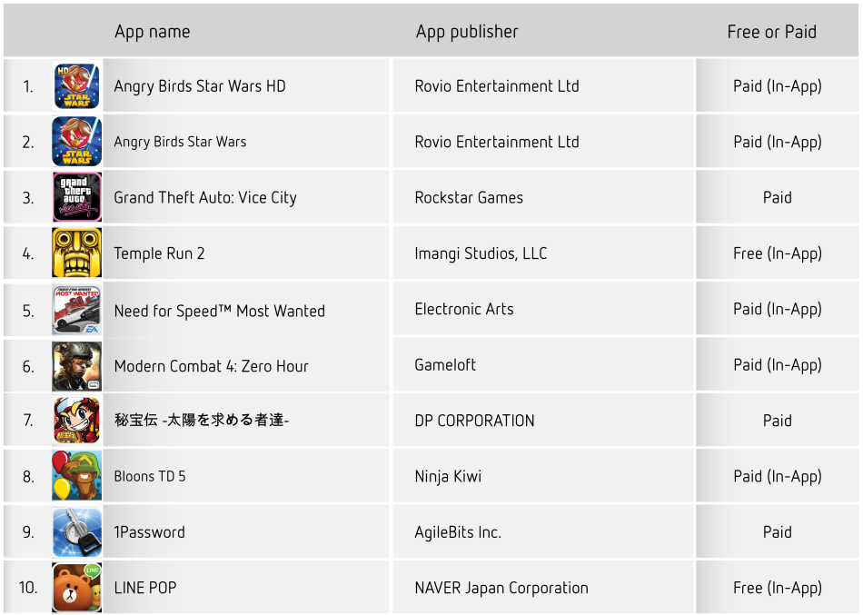
Приложения-миллионники

Slide 3
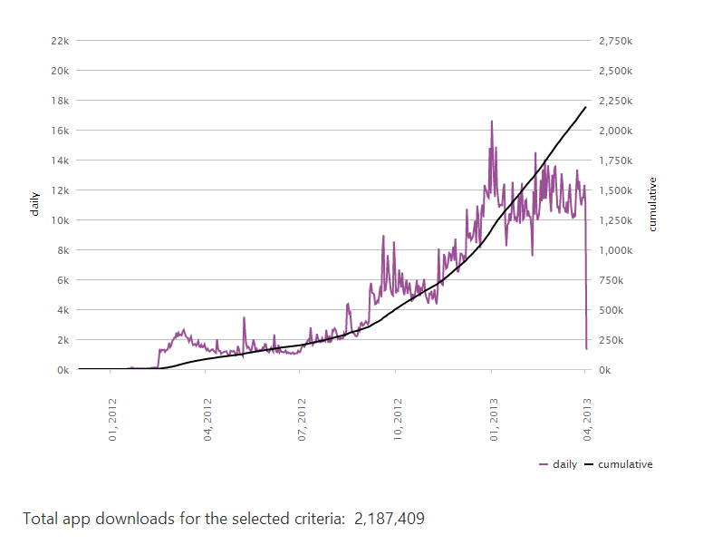
Статистика
20 декабря: миллион загрузок (11 месяцев);
20 марта: 2 миллиона загрузок (3 месяца).

Slide 4
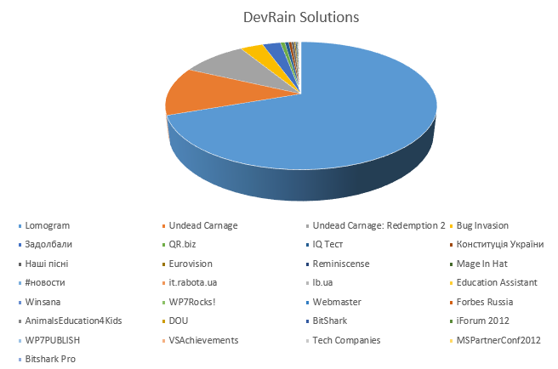
Статистика
App | Downloads
Lomogram | 1,523,943
Undead Carnage | 268,743
Undead Carnage: Redemption | 202,927
Bug Invasion | 71,258
Задолбали | 56,077
QR.biz | 13,646
IQ Тест | 11,796
Конституція України | 8,803
Наші пісні | 8,212
Eurovision | 4,420
Reminiscence | 3,568

Slide 5
Как и почему?
отсутствие официальных приложений или официальные приложения низкого качества (gMaps, Город);
приложения – аналоги популярных сервисов (Lomogram);
клиенты к популярным сервисам, сайтам (Задолбали, VK Media Player, Twitter клиенты);
порты успешных продуктов с других платформ (Contre Jour);
игры.
Chaos Control, Tutorle – примеры приложений, которым нужно выстраивать весь процесс «с нуля».

Slide 6
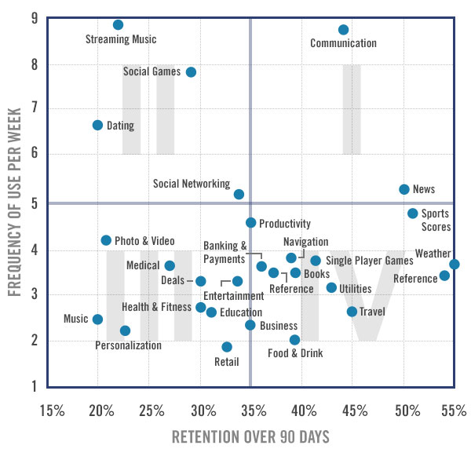
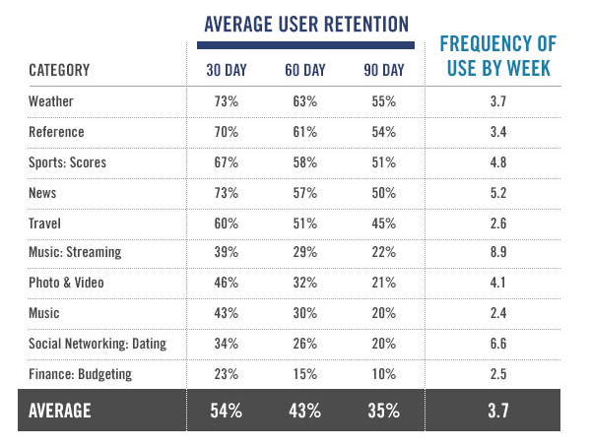
Лояльность мобильных пользователей

Slide 7
Методы повышения лояльности
обновления раз в 2-3 месяца;
служба поддержки пользователей;
промо акции: конкурсы, снижение цены;
обзоры на тематических ресурсах;
четкое позиционирование продукта;
реклама;
боты;
партнерство и кросспромоушнг.

Slide 8
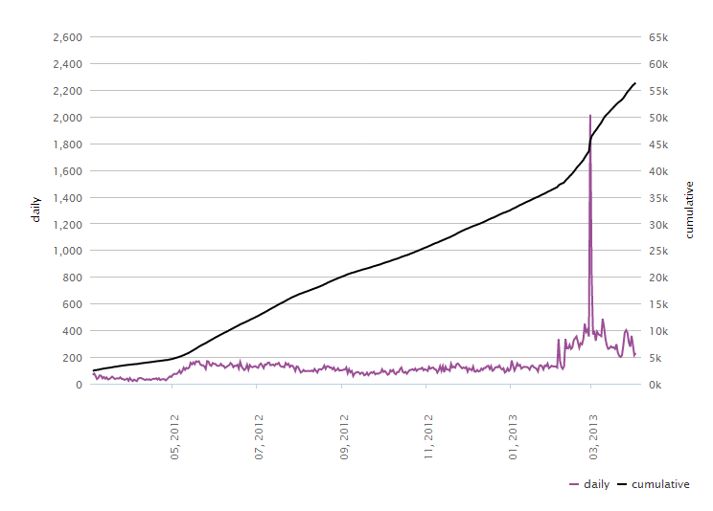
Задолбали

Slide 9
Основные заблуждения
Заработать можно только имея уникальный и качественный продукт.
Как только приложение / игра попадет в магазин приложений, деньги потекут рекой.
Без нормального дизайна популярности / денег не заработать. Наличие отличного дизайна не гарантирует популярность.
Обязательно быть крутым айти специалистом, чтобы сделать хитовое приложение.
Я уже создал успешное приложение, второе будет еще лучше.

Slide 10
Q&A
@msugvnua
Alex.Krakovetskiy@devrain.com
@devlanfear
Mykhail.Galushko@devrain.com

